Slide 1
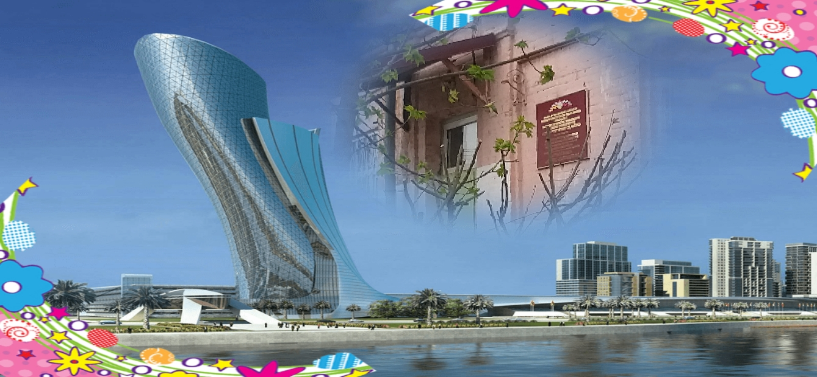

Муниципальное автономное учреждение дополнительного образования
«Центр дополнительного образования города Владикавказа»
структурное подразделение «Муниципальный (опорный) центр дополнительного образования детей»
«Развитие детей посредством интеграции различных инновационных видов деятельности в системе дополнительного образования»
Презентацию подготовила:
Зав. отделом МОЦ Кадзаева М.М.

Slide 2
Муниципальное автономное учреждение дополнительного образования «ЦДО города Владикавказа» активно функционирует в современном окружающем социуме.
Свою учебно-воспитательную деятельность педагогический коллектив ЦДО осуществляет по шести направлениям:
- художественное;
- физкультурно-спортивное;
- социально-педагогическое;
- техническое;
- туристско-краеведческое;
- естественнонаучное.
Каждый обучающийся ЦДО, опираясь на свои способности и интересы, ценностные ориентации и желания, имеет возможность реализовать себя в творческой деятельности через самостоятельное или с помощью родителей и педагогов центра определение направлений, секций, творческих объединений и различных форм индивидуального и коллективного творчества.

Slide 3
Одной из активных форм образования в ЦДО является интегрированное занятие, позволяющие расширить представления обучающихся по изучаемой теме, показать связь разных областей человеческого знания.
Интегра́ция (от лат. integratio — «соединение») — процесс объединения частей в целое.
Интегрированное занятие – соединяет знания из разных образовательных областей на равноправной основе, дополняя друг друга
Цель интегрированного занятия – это объединить различные виды деятельности детей в целостный педагогический процесс формирования у обучающихся:
целостного восприятия окружающего мира
навыков самостоятельного освоения и применения новой информации
эстетического вкуса
творческих способностей
навыков проектно-исследовательской деятельности

Slide 4
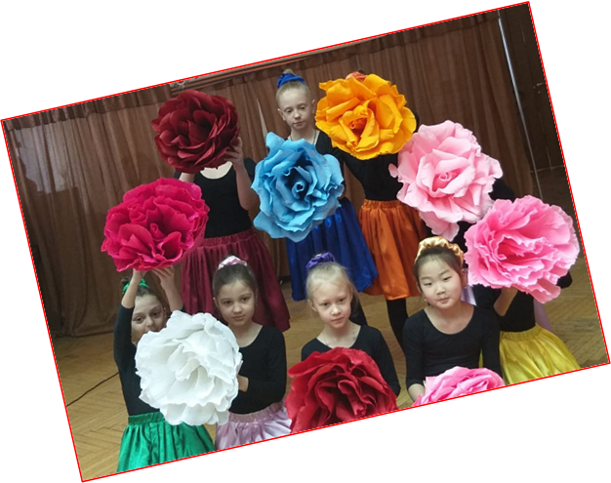
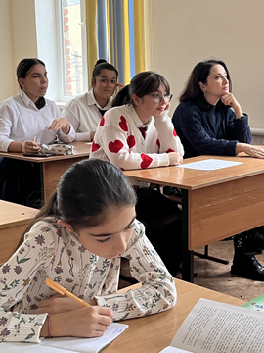
Ответом на вопрос, «как реализовать интеграцию в условиях развития дополнительного образования?», может стать ориентация на подготовку современного педагога, его повышение квалификации, направленное на освоение образовательных технологий обучения средствами искусства, новых материалов для творчества и технологий работы с ними, цифровых навыков и технологий использования современных высокотехнологичных инструментов, позволяющих обновить содержание, использовать интеграцию для повышения качества реализуемых программ дополнительного образования.

Slide 5

Преимущество
повышение мотивации обучения
способствуют развитию речи
снимают перенапряжение, перегрузку
расширяют кругозор
углубляют выводы, наблюдения обучающихся
эмоционально развивают
способствуют формированию логического мышления

Slide 6
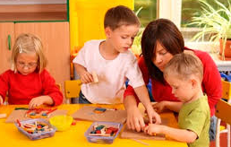
Методы и приёмы
Наиболее эффективные методы и приемы, применяемые на интегрированном занятии:
Сравнительный анализ, сопоставление, поиск, эвристическая деятельность.
Проблемные вопросы, использование заданий типа «докажи», «объясни», «как ты узнал?» и др.
Разнообразные речевые дидактические игры для знакомства с культурно-речевыми эталонами, активизации словаря, воспитания чувства уверенности в своих силах.

Slide 7
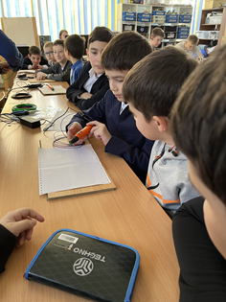
Требования к подбору программного материала
Четкость, компактность, сжатость.
Продуманность и логическая взаимосвязь
Большая информативная ёмкость.
Систематичность и доступность
изложения.

Slide 8
Модель развивающего занятия
Создание проблемной ситуации
Совместное определение значимых проблем, выдвижение гипотез, дополнительная мотивация
Управление самостоятельным поиском
Подведение итогов

Slide 9
Закономерности
составляет единое целое
подчинено авторскому замыслу
этапы и компоненты занятия находится в логическо-структурной зависимости
дидактический материал соответствует замыслу
смысловая связанность этапов

Slide 10
Методика подготовки и проведения
1.Обязательный учет содержания базовой программы дополнительного образования.
2. Определение главной цели и области знаний.
3. При разработке необходимо выделить главное и использовать знания из смежных разделов, устранять дублирование, использовать опережающее знания.
4. При планировании требуется тщательный выбор типа и структуры занятия, методов и средств обучения, определение оптимальной нагрузки различными видами деятельности детей.
5. Использовать большое количество разнообразного наглядного и атрибутного материала (демонстрационный, раздаточный, игровой)
6.Тщательный выбор различных видов деятельности за счет смены которых произойдёт психофизическая разгрузка детей.
7. При планировании и проведении требуется тщательная координация действий.
8. Необходимо сохранять положительно-эмоциональный стиль отношений между взрослыми и детьми, учитывать возрастные, индивидуальные и психологические особенности детей.
9. На интегрированных занятиях целесообразно использовать разнообразные дидактические игры, развивающие упражнения, комплексные задачи, задания и т.д.
10. Учитывать личностно – ориентированный подход.

Slide 11
Анализ интегрированного занятия
Тема, цель, проблема поставленные перед детьми.
Какие разделы программы в нее входят.
Направление в объем интегрируемых разделов.
Деятельность педагогов и обучающихся по подготовке к занятию.
Формы проведения интегрированного занятия.
Виды деятельности педагога и воспитанников.
Результаты деятельности детей

Slide 12
И в завершении, все-таки хочется обозначить немаловажную роль дополнительного образования в жизни каждого ребенка. От того, насколько будут развиты его творческие способности в период школьного возраста, во многом будет зависеть творческий потенциал взрослого человека. Каждого, кто приходит в наш Центр, несомненно, ждет успех, потому что атмосфера Центра наполнена духом творчества и радостных открытий. Центр дополнительного образования - это, прежде всего, люди: дети, педагоги, родители. Дети, увлеченные творчеством, были, остаются и всегда будут гордостью нашего учреждения, ведь с ними работают талантливые педагоги, девиз которых “Сердце отдаем детям!”

Slide 13

Мир, окружающий детей,
познается с ними на интегрированных занятиях
в его многообразии и единстве

